Slide 1
ETKİLİ TEST ÇÖZME TEKNİKLERİ VE
SINAV ANI STRATEJİLERİ
BESNİ ŞEHİT ABİDİN TANRIKOLU ANADOLU LİSESİ REHBERLİK SERVİSİ

Slide 2
ETKİLİ TEST ÇÖZME TEKNİKLERİ
2
Test çözmede 3 unsur önemlidir:
Bilgi
Yorum
Hız

Slide 3
ETKİLİ TEST ÇÖZME TEKNİKLERİ
4
Bilgi: Öğrenmeyle kazanılır. Tekrarlarla pekiştirilir. Test çözme tekniğini kullanmanın temelini teşkil eder.
Yorum: Öğrenilen ve tekrarla pekiştirilen bilgiyle ilgili düşünce geliştirme veya bilgiye farklı açılardan bakabilme gücünü ifade eder. Test çözme tekniğinin geliştirilmesini sağlar.
Hız: Kazanılan bilgiye ve elde edilen yorum gücüne ait problemlerin zaman sınırlaması içinde çözülmesidir. Hız, test çözerken zamanı etkili şekilde kullanmanıza yardim eder.

Slide 4
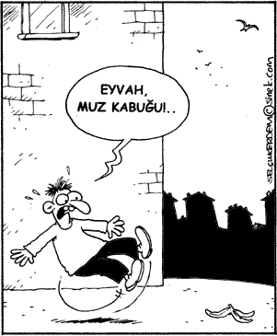
Denemelerde hep şu konudan soru geliyor ve ben onları yapamıyorum. Gerçek sınavda da gelirse yapamam demeyin. önyargılı olmayın.

Slide 5
ETKİLİ TEST ÇÖZME TEKNİKLERİ
6
Her sorunun kendine has mantığı vardır. Test çözerken kendi mantığınızla değil, sorunun mantığına göre hareket etmelisiniz.
Soru kökünün iyi okunup anlaşılması, daha sonra cevabının düşünülmesi gerekir. Soru kökü anlaşılmadan cevabı düşünmeye çalışmak hızı düşürür. Zaman kazanmak için soruyu okumadan cevap şıklarına koşmak sizi yanıltabilir.

Slide 6
ETKİLİ TEST ÇÖZME TEKNİKLERİ
7
Soruda sizden ne isteniyorsa ne eksik ne fazla, sadece istenileni düşünmelisiniz. Bazı sorular sizin için çok kolay
gelir ve cevabin böyle kolay olmayacağını düşünürsünüz. Halbuki bazen böyle kolay sorular sormak da bu işin tekniğinin bir parçasıdır.
Her testte bilgi seviyesinin altında ve üstünde sorularla karsılaşırsınız. Ancak testin genelini standart bilgi birikimi ve yorum gücüyle çözülebilecek sorular oluşturur. %10’u çok zor/çok kolay, %20’si zor/kolay ve %40’i normal bilgi seviyesindedir.

Slide 7
ETKİLİ TEST ÇÖZME TEKNİKLERİ
8
Sorulara önyargılı yaklaşmayın. “Bu soru zor ben yapamam; bu soru kolay cevap A şıkkı!” gibi zaman
kazanmaya yönelik aceleci davranışlar kazanmak yerine kaybettirebilir.
Turlu soru çözme yöntemi, testteki her soruyu incelemenize yardımcı olur. Cevaplandırılmayan soruları soru kitapçığında bir işaret veya bir simgeyle simgelendirmek o soruların ikinci turda daha kolay bulunmasını sağlar.
Hatalı okuma davranışları da önemli sıkıntılar yasamanıza neden olabilir. Olumsuz bir ifadeyi olumlu olarak okumak, soruyu veya cevabi hatalı düşünmenize sebebiyet verebilir.

Slide 8
ETKİLİ TEST ÇÖZME TEKNİKLERİ
10
İnsan psikolojisi soru içindeki ifadeleri olumlu yönde algılamaya eğilimlidir. Bu nedenle soru formlarında altı çizili veya kalın yazı karakterli ifadeleri daha dikkatli okumalısınız.
Soru kökünün veya soru metninin uzun olusu sizin için daha fazla ipucu anlamına gelir. Bu sebeple uzun metinli sorular daha kolay çözülebilen sorular olarak algılanmalıdır.
Paragraf tipli sorularda genellikle paragraftan önce soru kökünün okunması paragrafın ikinci defa okunması mecburiyetini önler. Soru kökünü okuyan zihin, soruyu zihni hazırlıkla okuma eğiliminde olur.

Slide 9
ETKİLİ TEST ÇÖZME TEKNİKLERİ
11
ÖSS bütün soruları cevaplama mecburiyeti olan bir sınav değildir. Biliyorsanız elbette cevaplandırmanızda mahsur yoktur. Ancak cevabi konusunda tereddüt ettiğiniz soruları gelişigüzel cevaplandırmak fayda değil, zarar verir. Unutmayın ki her soru, her net önemlidir. Bir soru sizi en az
20.000 kişinin üstüne de çıkarabilir, altına da düşürebilir.
Cevap şıklarından sorunun çözümüne gitmek de test tekniğinde önemli bir yoldur. Yüzde yüz emin olmadığınız sorularda şıkları eleyerek doğru cevaba yaklaşabilirsiniz. Cevap şıklarını elerken eğer 2 şıkka indirebilmişseniz bunlardan birisini seçmenizde mahsur yoktur. Ancak ikiden fazla şık cevap olabilecek nitelikteyse bu soruyu cevaplandırmamanız, en azından sınavın sonlarına doğru soruya dönmek üzere boş bırakmanız daha uygun olacaktır.

Slide 10
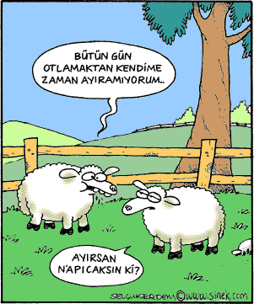
DENEME SINAVLARINI ÖNEMSEYİN VE ZAMAN AYIRIN

Slide 11
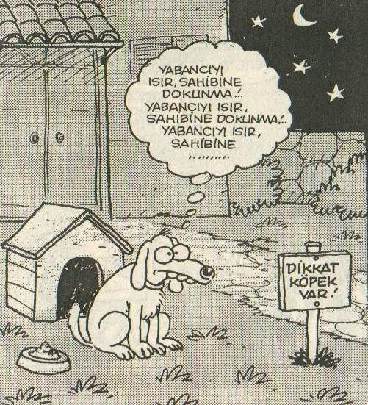
DENEME SINAVLARINI GERÇEK SINAVIN
BİR PROVASI GİBİ GÖRÜN

Slide 12
ETKİLİ TEST ÇÖZME TEKNİKLERİ
14
Her derse ait test muhtevası o dersin özelliklerini taşır. Bu yüzden her ders için ayni test çözme mantığını kullanmak hatadır. Her test için farklı test çözme mantığı geliştirmeniz test tekniğinizin gelişmesine yardim eder.
Cevap şıklarında cevaba benzeyecek bazen iki, bazen de üç şık bulunabilir. Bunlara çeldirici adi verilir. Çeldiriciler ilk basta cevap gibi görünebilir ama ufak bir zihni egzersizle doğru cevabi bulmanız mümkündür. Bu tip sorularda cevap genellikle soru metninde saklıdır.

Slide 13
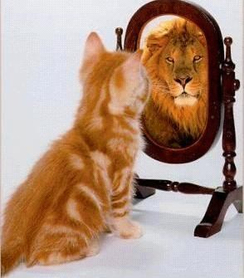
KENDİMİZE GÜVENELİM, GÜVENİMİZİ DENEMELERLE TAZELEYELİM.

Slide 14
ETKİLİ TEST ÇÖZME TEKNİKLERİ
16
Test çözümünde kodlama da önemlidir. Soruyu kitapçık üzerinde çözmüş olmak o soruyla isinizin bittiği anlamına gelmez. Soruyu doğru çözmek kadar optik forma doğru kodlamak da önemlidir. Kodlama her sorudan sonra yapılmalıdır. Bu asla bir zaman kaybı değildir. Çünkü kodlama için geçen süre bir ölçüde dinlenme sürenizdir. Bu zaman dilimi içinde bir soruyla olan zihni bağınızı koparır, başka soruya geçmek için zamanın geldiğini düşünürsünüz. Bu bilinçdışı bir faaliyettir. Ayrıca sınavın ilerleyen diliminde bos cevap kağıdı görmek yerine dolu cevap kağıdı görmek kendinize güven duymanıza yardim eder. Zaman kazanacağım diye kodlamayı sona bırakmak sınav sonrası yorgunluk ve dikkat dağınıklığının fazlalığı nedeniyle hatalı veya eksik kodlama riskini arttırır, kaydırma yapmanıza yol açabilir. Her yıl % 0,5 adayın kaydırma hataları nedeniyle mağdur olduğunu unutmayınız

Slide 15
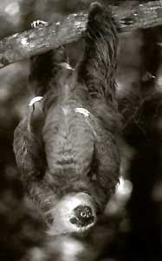
SORULARA DEĞİŞİK AÇILARDAN BAKMAYA ÇALIŞIN.

Slide 16
ETKİLİ TEST ÇÖZME TEKNİKLERİ
19
Soruları okurken hızınızı kesecek davranışlar olabilir. Mesela sesli okuma alışkanlığı, dudak kıpırdatarak okumaya çalışmak, okunan her ifadenin altını çizmek gibi. Hızlı okuma teknikleri kullanılmalı ve sınav öncesi okuma egzersizleriyle okuma hızınızı arttırmalısınız. Soru cümlesini ve metni okurken kelimeleri tek tek okuma yerine gruplandırarak okuyun. Hızlı okuma hem anlamayı kolaylaştırır hem de daha az yorulmanızı sağlar. Bir diğer faydası da dikkatimizi daha çok toplamamıza yarar.
Sınavda zaman kullanımını en fazla zora sokan bildiklerimizi ve bilmediklerimiz değil, biraz bildiğimiz ya da tereddüt ettiğimiz sorulardır. Bu yüzden soruyla inatlaşmak, “bu soruyu çözmezsem ölürüm!” mantığı testin sonunda hüsrana uğrama riskini artırabilir.

Slide 17
ETKİLİ TEST ÇÖZME TEKNİKLERİ
20
Soru içinde geçen ipuçlarından faydalanmayı bilin. Bunlar altı çizili, koyu puntoyla yazılmış, tırnak içinde, değildir, olmaz, her zaman, hiçbir zaman, bütün, zaman zaman, yoktur, vardır, birbirinden farklı, birbirine benzer, eşdeğer, birden fazla, ayrı ayrı, iç içe, yan yana, ikisi bir arada, ana düşünce, yan düşünce, benzer düşünce, asla, genellikle, çoğu, vb. ipuçlarıdır.
Soruları okurken mutlaka kursun kalem kullanın ve önemli ipuçlarının altını çizin.
Öncelikle soru cümlesini okuyarak ne isteniyorsa altını çizin ve aklınızdan geçirin. Sonra metin kısmını okuyarak soruda sizden istenen kelimelerin altını çizin. Daha sonra şıkları elemeye başlayın.

Slide 18
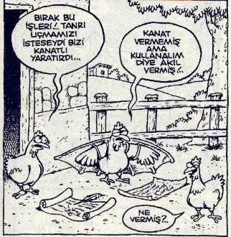
YAPABİLDİKLERİNİZİ
BİLİN HER DENEMEDEN DERS ÇIKARIN.

Slide 19
ETKİLİ TEST ÇÖZME TEKNİKLERİ
22
Uzun paragraf sorularını cevaplandırırken soru cümlesini okuduktan sonra paragraftan bir cümle okuyarak şıkları eleme yöntemini kullanarak ve bunu paragraf bitene kadar devam ettirerek de çözebilirsiniz.
Her soru üzerinde mutlaka işlem yapın, sonuca ulaşamadığınız zaman işlemi sondan başlayarak kontrol ediniz.
İki şık arasında kaldığınız zaman; öncelikle soru cümlesini tekrar okuyun, sonra iki şıktan size en kuvvetli geleni okuyarak metne geçin. Ulaşmak istediğiniz sonucu bulduğunuz zaman doğru cevap bu şıktır. Eğer bulamadıysanız doğru cevap diğeridir. Hemen diğer seçeneği işaretleyin.

Slide 20
ETKİLİ TEST ÇÖZME TEKNİKLERİ
23
Her test bölümü arasında birkaç dakika verilmeli, bu arada gözler dinlendirilmeli, vücut hareket ettirilmelidir. Kan dolaşımı hızlandırılmalı, beynin ihtiyaç duyduğu enerji, kan dolaşımı sayesinde verilmelidir.
Çok soru çözün. Bir günde çözebileceğiniz soru sayısını belirleyip her 15 günde bir soru sayısını arttırın. Böylece çok sayıda soru çözüp, ÖSYM”nin yaptığı sınavlardaki soru tiplerini yakalarsınız.
Öğrenci Seçme Sınavına kadar son 10-15 yılda çıkmış soruların çözülmesi, ÖSS sorularına aşinalığınızı artıracaktır.

Slide 21
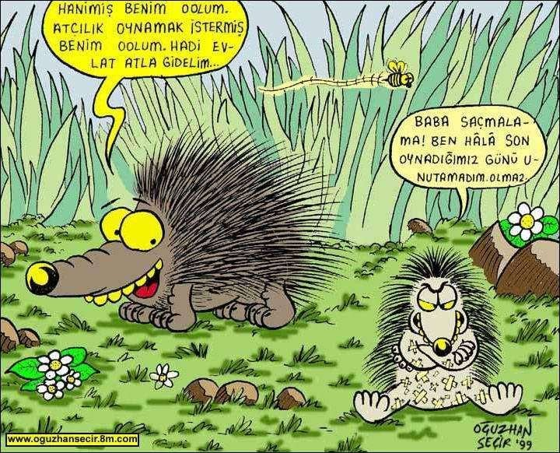
GEÇMİŞ
OLUMSUZLUKLARDAN DERS ALIP, ONLARI BİR KENARA İTELİM
HER SINAVDAN BİR DERS ÇIKARALIM

Slide 22
SINAV ANI STRATEJİLERİ
25
Sınav saatine yakin kalkıp telaş-kaygı yaratmayın. Daha da erken kalkıp besleyici; enerji verici bir kahvaltı yapın. ( hafif bir müzik dinleyerek yapılması rahatlatabilir )
Sınavda gerekli belgeleri alarak sınav yerine 30-45 dk. önce gidin. (Daha önce gitmeniz heyecanınızı artırabilir)
Sınavı başaracağınızı kendinize telkin edin.
Bu sınava bir tek siz girmiyorsunuz. Orada var olan diğer kişilerin durumu da sizinki gibidir.
Sınav başlamadan önce, tuvalet, su gibi ihtiyaçlarınızı karşılayın.

Slide 23
SINAV ANI STRATEJİLERİ
26
Görevlilerce sınavda yapılacak açıklamaları iyi bir şekilde dinleyin, anlayamadığınız yerleri sorun.
Size verilecek olan cevap kağıdıyla ilgili kodlamaları dikkatli ve eksiksiz olarak doldurun. Verilen cevap kağıdının adınıza düzenlenip düzenlenmediğini, kitapçık türünü ve TC Kimlik numarasının size ait olup olmadığını kontrol edin (Değilse görevlileri uyarın).
Size verilecek olan cevap kağıdının ilgili kısmını imzalamayı unutmayın.
Soru kitapçığı üzerine, adınızı – soyadınızı, TC Kimlik numaranızı ve sınav salon numarasını yazınız.

Slide 24
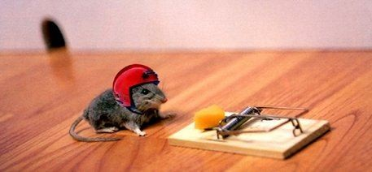
Sınavdan ve başarısızlıktan korkmayın
Başarısız olmaktan korkmayın. Unutmayınız ki korku başarıyı artırmaktan çok azaltır.

Slide 25
SINAV ANI STRATEJİLERİ
28
Soru kitapçığı üzerindeki açıklamaları okuyup, sayfaların eksik olup olmadığını, kitapçık türünün ön sayfada yazılı olan ile iç sayfalarda yazılı olanların ayni olup olmadığını kontrol edin.
Tercih edeceğiz yüksek öğretim kurumu hangi puan türünden örgenci alacaksa o puan türünün hesaplanmasında ağırlığı oluşturan testten cevaplamaya başlayın. Sizin için ağırlığı olan testin en iyi bildiğiniz konularından başlamanız moral ve zaman açısından fayda sağlar. En iyi bildiğiniz testten başlamanız da moralinizin artmasını sağlayabilir.

Slide 26
SINAV ANI STRATEJİLERİ
29
Teste başlamadan önce o bölüme ait açıklamaları okuyarak o teste ve diğer teste ne kadar zaman ayırmanız gerektiğini belirleyin.
Zaman yetmez diye bir şey düşünmeyin. Çünkü size verilen toplam süre mutlaka soruların çözümlerine göre görevlilerce hesaplanarak belirlenmiştir. Herkes eşittir. Kimseye size verilenden fazla süre verilmiyor. Zaman yetmemesi soruların cevaplarını bilip bilmemeye, çabuk yada geç bulmaya bağlıdır. O zaman şunlara dikkat etmelisiniz;

Slide 27
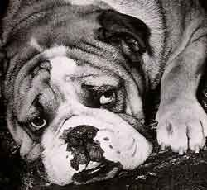
SONUÇ NE OLURSA OLSUN MORALİNİZİ BOZMAYIN.

Slide 28
SINAV ANI STRATEJİLERİ
31
Soruyu dikkatlice okuyup anlamaya çalısın.
Esas olanın bildiklerinizi yakalamak olduğunu düşünün. Bir iki tekrarla anlayamadığınız, cevabini bulamadığınız soruya bırakıp sonraki soruya bakin. Böylelikle oyalanmamış olursunuz . Bildiklerinizi tam yaptıktan sonra mutlaka sınavın son saatlerinde artı zamanınız olacaktır. Atladığınız sorulara bu zamanda bakmanız avantajlı olacaktır.

Slide 29
SINAV ANI STRATEJİLERİ
32
İlk planda çözemediğiniz soruların yanına bazı şekiller yaparak atlayınız. Mesela;
! : İlk hamlede çözemedim, ama konuyu biliyorum.
!! : Zaman alici soru, ama herhalde çözerim.
!!! : Zor soru, herhalde çözemem.
Bunu yaptığınız takdirde sınavın sonlarına doğru, artan vakitte önce “!” işaretli soruları, sonra “!!” işaretli soruları, daha sonra da “!!!” işaretli soruları çözmeye çalısınız.
Altı çizili veya koyu yazılı kelimeye dikkat edin.

Slide 30
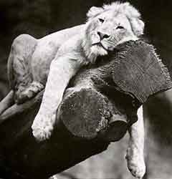
DENEME SINAVLARI SİZİ ÜMİTSİZLİĞE İTMESİN.

Slide 31
SINAV ANI STRATEJİLERİ
34
Soru kökleri sorunun anlaşılmasında önemli yer tutar;
◉ “..........değildir?” , “........yoktur?” , "............beklenmez?" , ".........olamaz?"
◉ “..........en önemlidir?” gibi.
Soruyu anlayamadığınız zaman önce soru kökünü sonra
seçenekleri okuyun. Daha sonra da, seçeneklerin ışığında soruyu bütünüyle inceleyin.
Uzun sorulardan korkmayın çünkü bu tür sorular iyi açıklanmıştır. “Uzun soru”, “zor soru” demek değildir.
Paragraf ya da parçaya bağlı sorularda önce alttaki soruyu okuyun. Böylece paragrafta ne aradığınızı bilebilirsiniz.

Slide 32
SINAV ANI STRATEJİLERİ
35
Soruların zorluk dereceleri şöyledir; çok kolay % 10 , kolay % 20 , normal % 40, zor % 20 , çok zor % 10 seklindedir. Buna göre tüm soruları cevaplamaya bilirsiniz. Bu da doğaldır. Normal +kolay+çok kolay olan derecedeki soruları yapmanız demek soruların % 70’ini başarmanız demektir. ( zaten bilinen sorular kolay demektir. )
Sorulardaki sekil gibi şeyleri tekrar çizerek zaman kaybetmeyin.
Sınav sırasındaki dikkatiniz dağılabilir. Soruyu tekrar okumak yerine dikkatinizi toplamak için kalemi bir süre bırakıp 10-15 sn. dinlenin. (derin nefes alma, gözleri kapama gibi )

Slide 33
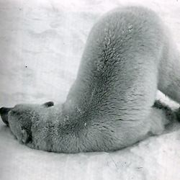
SINAVLARDA TERS KÖŞEYE YATABİLİRSİNİZ AMA HER SINAVDA YENİ ŞEYLER ÖĞRENİRSİNİZ.

Slide 34
SINAV ANI STRATEJİLERİ
38
Ard arda ayni şıkkı 4’ten fazla işaretlediyseniz cevaplarınızı bir daha kontrol ediniz.
Sınavda 4 test olduğunu unutmayınız. Bu nedenle hangi puan türünden tercih yapacaksanız o puan türünün gerektirdiği testleri çözünüz.
Çözemediğiniz sorularla moralinizi bozmayınız. Moralinizi bozduğunuzda diğer sorular çözerken konsantrasyon sorunu yasayabileceğinizi unutmayın.

Slide 35
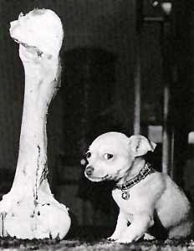
SORULAR BOYUNUZU AŞSADA KORKMAYIN.

Slide 36
SINAV ANI STRATEJİLERİ
41
Bir bölümden diğer bir bölüme geçerken zaman kaybetmeden zihninizi ve bedeninizi dinlendiriniz. Gözlerinizi kapatarak derin nefes alabilir ve bu testin çok iyi geçeceği telkinlerinde bulunabilirsiniz.
Yorulduğunuz zaman bedensel egzersiz yapın (Ses çıkarmadan, kollar, ayaklar ve başınızı hareket ettirebilirsiniz).
Sık sık saate bakmak yerine bölümler arasında saatinize bakiniz. Çok sık saate bakmak sizi telaşlandırabilir.
Özellikle alanınızla ilgili tüm sorulara bakin. İyi bilmediğiniz konuların sorularından bile puan çıkartabilirsiniz.

Slide 37
SINAV ANI STRATEJİLERİ
42
Sınav süresince moraliniz bozulduğunda,
konsantrasyonunuz dağıldığında ve yorgunluk hissettiğinizde nefes egzersizi yapabilirsiniz. Bunun için 10-15 saniye arkanıza rahatça yaslanarak derince nefes alin ve aldığınız nefesi bir miktar içinizde tutarak burnunuzdan yavaşça verin.
Sınav bitiminden kısa bir süre önce hızlıca kodlamalarınızı kontrol edebilirsiniz.
Yukarıda yer alanların dışında aklınıza takılan diğer hususları sınav öncesinde rehber öğretmeninize danışabilirsiniz.

Slide 38
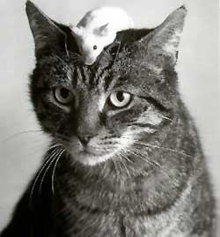
SINAVLARDAN HİÇ BİR ZAMAN KORKMAYIN.

